Slide 1

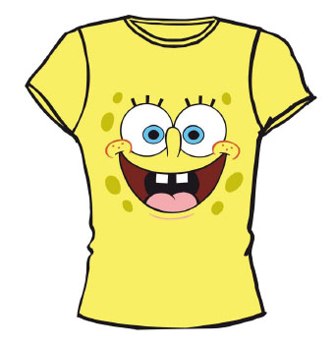
Ordena las preguntas y resuelve los dos problemas
Jimena ha pagado 48,6 € por tres camisetas y dos CDs. Si cada camiseta cuesta 7,8 €
Un autobús de 54 plazas hace 10 viajes cada día.
Cada
puede
Cuánto
Trans- portar
Viajeros
¿
¿
CDs
semana
Cuántos
una
cuesta
en
¿
¿

